Slide 1
ВЕТРОВЫЕ ТЕЧЕНИЯ В ВОДОЕМЕ:
АНАЛИЗ МОДЕЛИ,
ТОЧНЫЕ РЕШЕНИЯ
Докладчик: аспирант КРСУ Турдушев И.А.
Научный руководитель: д.ф.-м.н., профессор Скляр С.Н.

Slide 2
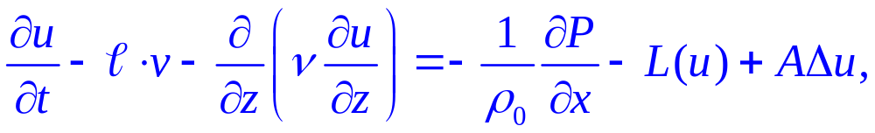
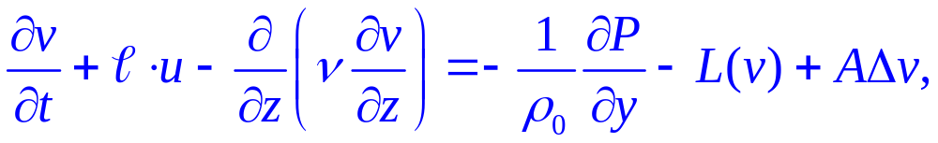
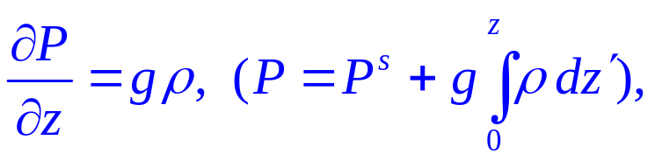
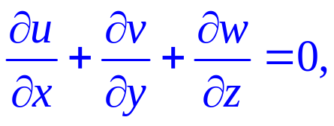
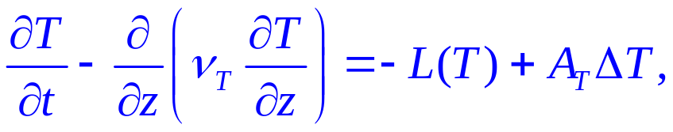

Модель ветровых течений жидкости в водоеме
● движения
● гидростатики
●
неразрывности
несжимаемой
жидкости
● теплопереноса
● состояния
Уравнения рассматриваются в трехмерной области

Slide 3
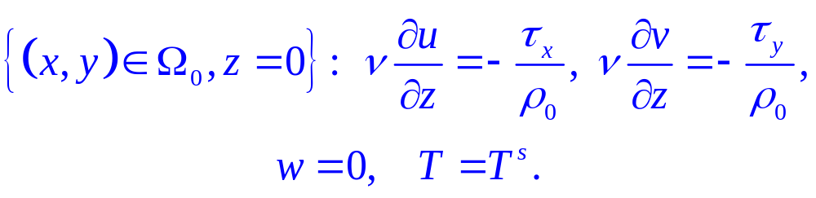
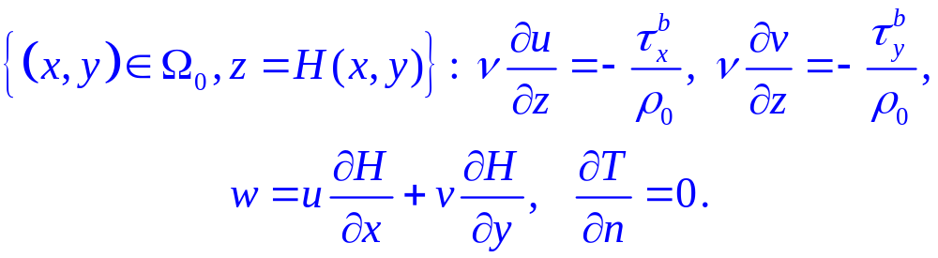
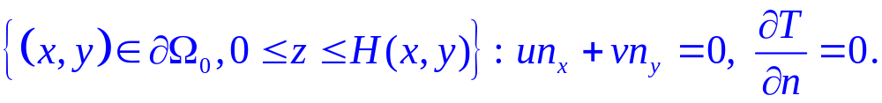

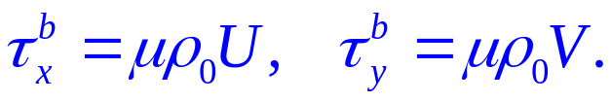
Модель ветровых течений жидкости в водоеме
● граничные условия:
● начальные условия:
● параметризация придонного трения:

Slide 4
Первая упрощенная модель была предложена Экманом, им же были найдены первые аналитические решения
1. Ekman. V.W. On the influence of the Earth rotation on ocean currents // Arkiv Mat., Astron., or Fysik. – 1905. – Bd. 2. –
№ 11. – P. 1-52.
Некоторые классы аналитических решений уравнения движения были найдены в работе
2. Еремеев В.Н., Кочергин В.П., Кочергин С.В., Скляр С.Н.
Математическое моделирование гидродинамики глубоководных бассейнов. – Севастополь: ЭКОСИ-
Гидрофизика, 2001. -238 с.
Существующие упрощенные модели

Slide 5
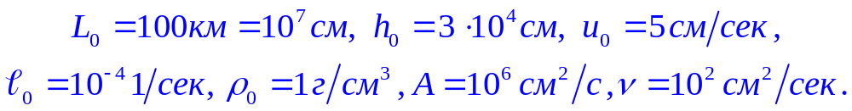
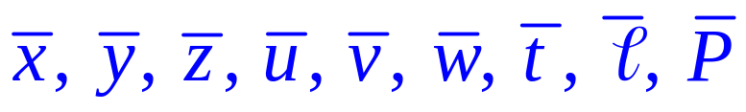
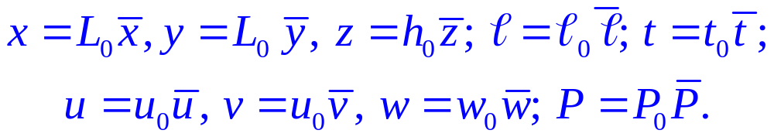
Вводятся характерные для оз. Иссык-Куль масштабы:
Процедура обезразмеривания
И безразмерные переменные
Связываются с исходными по формулам

Slide 6
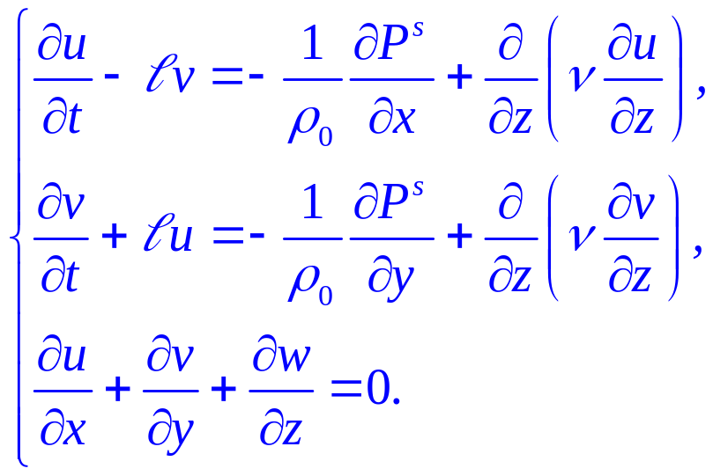
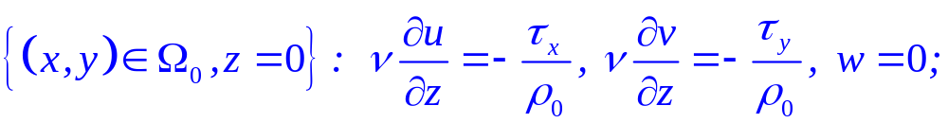
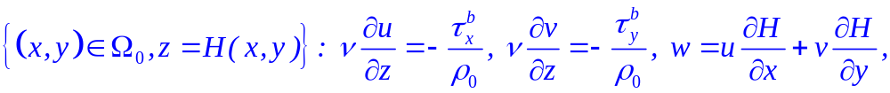


Система уравнений:
Упрощенная модель
Область:
Граничные условия:
Начальные условия:

Slide 7
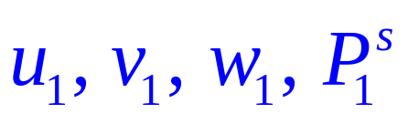
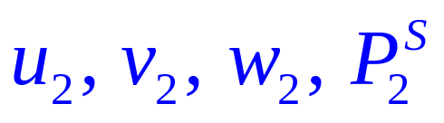
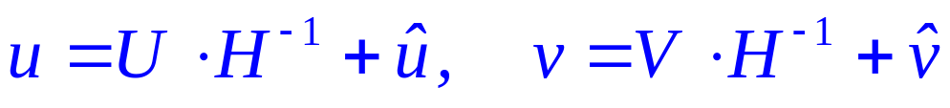
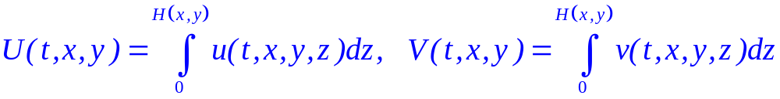
Единственность решения упрощенной модели
Предполагается, что упрощенная модель имеет два решения:
И
И рассматривается задача для разности данных решений.
Горизонтальные компоненты вектора скорости:

Slide 8
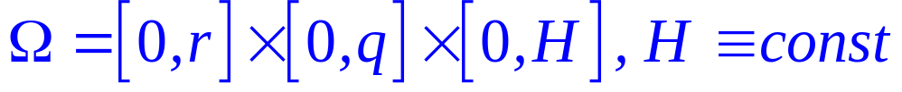
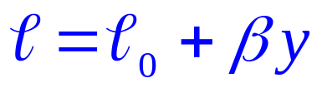
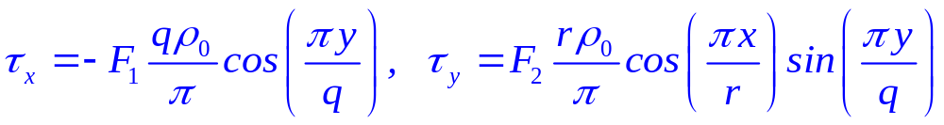
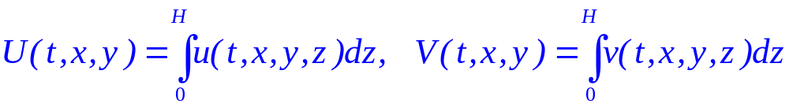
Дополнительные упрощения:
Аналитические решения упрощенной модели
Горизонтальные компоненты скорости ищутся в виде:

Slide 9
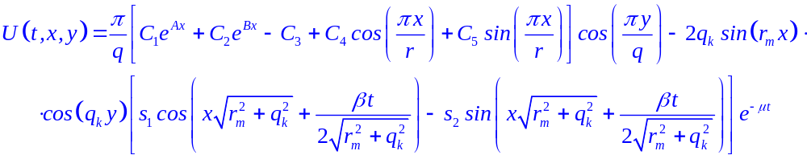
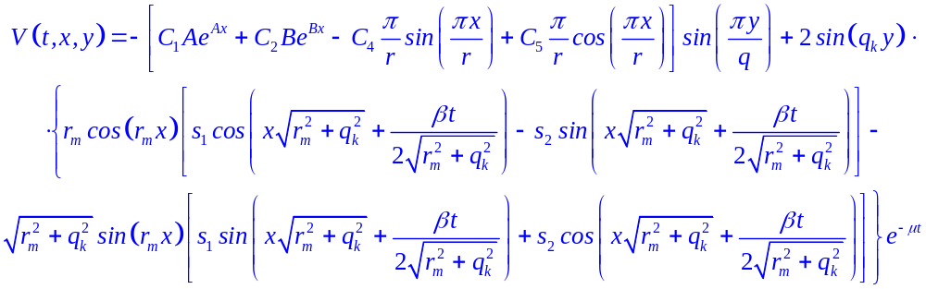
Баротропная компонента:
Аналитические решения упрощенной модели

Slide 10
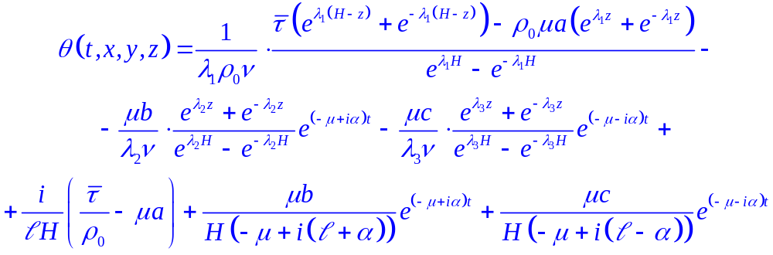
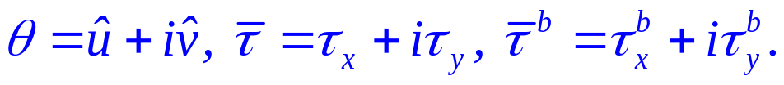
Бароклинная компонента (комплексная форма):
Аналитические решения упрощенной модели
Где

Slide 11
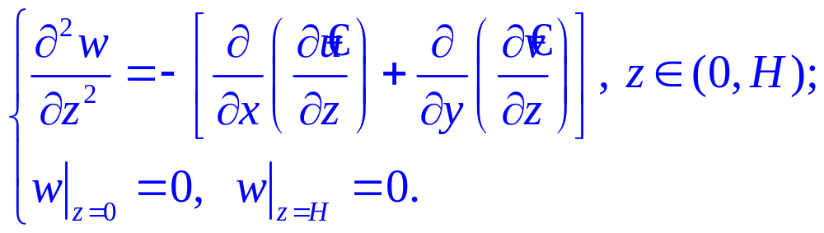

Задача для вертикальной компоненты скорости:
Аналитические решения упрощенной модели
Упрощения для поиска вертикальной компоненты:
Вертикальная компонента скорости:

Slide 12
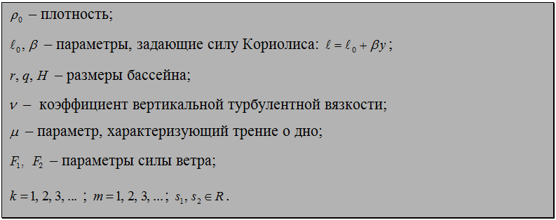
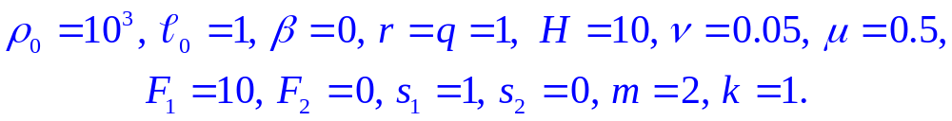
Выпишем параметры тестовой задачи:
Численные эксперименты
Зададим параметры следующим образом:

Slide 13
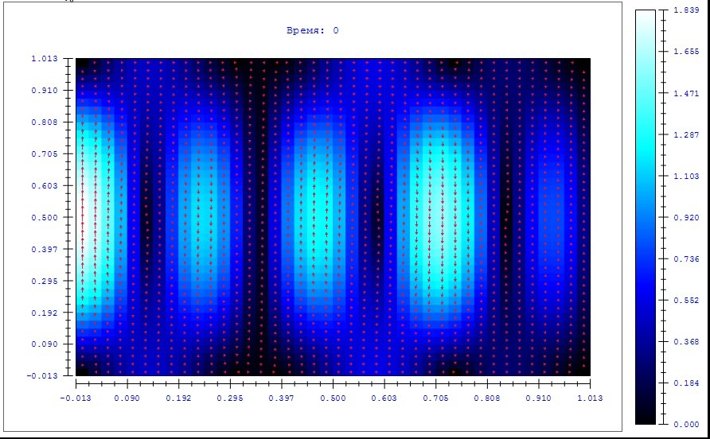
Баротропная компонента

Slide 14
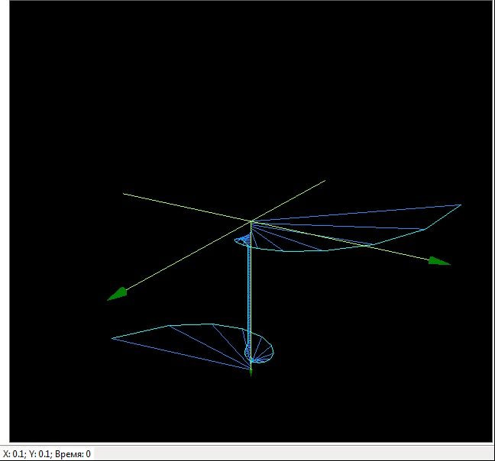
Бароклинная компонента 3D

Slide 15
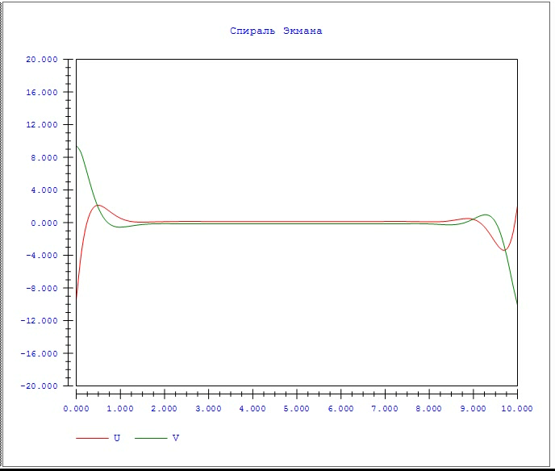
Бароклинная компонента 2D

Slide 16
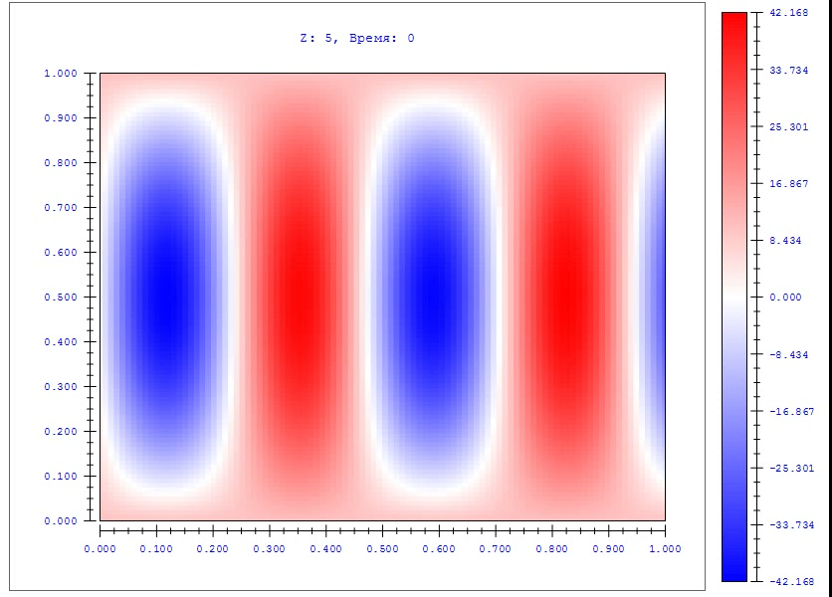
Апвеллинг

Slide 17
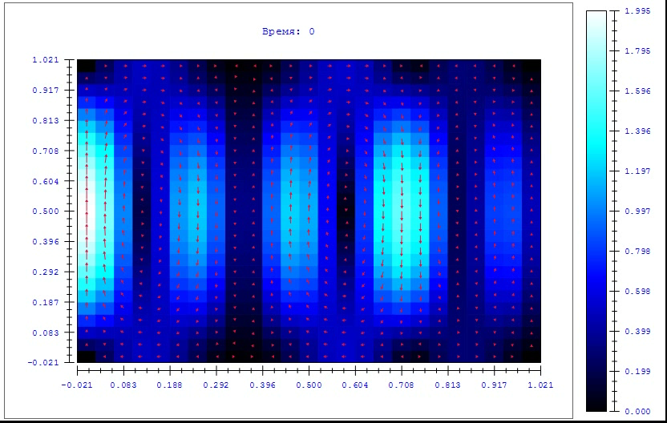
Beta-эффект

